Slide 1
第１章 首長
第１部 地方政府の主人公

Slide 2
１．首長に関する制度
１）自治体職員に対する影響力
「首長部局」の職員の指揮監督
２）議会に対する影響力
予算案・予算を伴う提案（首長の「専権事項」）
議案提出権、議会の議決に対する再議請求権
３）住民に対する影響力
徴税、土地収用、条例制定、避難命令

Slide 3
２．首長の実像
１）日常活動
① 「行政官」としての職務
書類決裁等の執務、職員との打ち合わせ、
来客への対応、行事への参加、国への陳情など
② 「政治家」としての活動
他の政治家の選挙の応援

Slide 4
表１－１ 首長の一日
（名古屋市・河村たかし市長を例に）

Slide 5
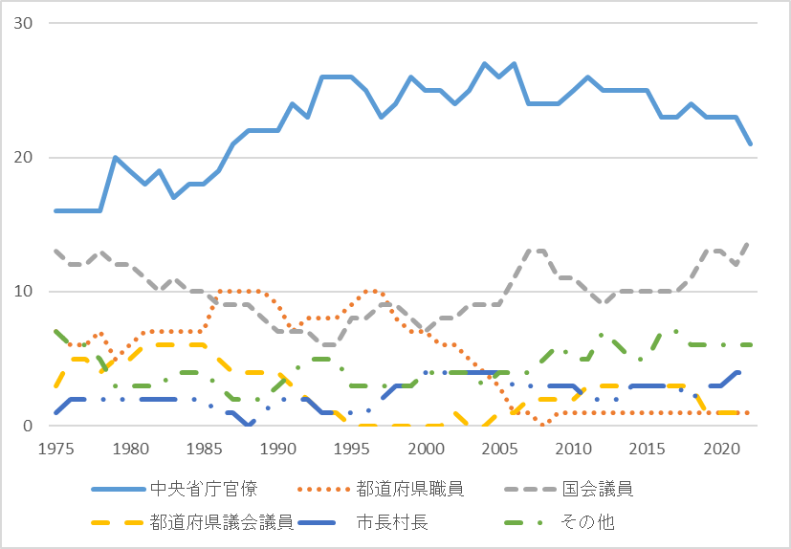
図１－２ 都道府県知事の前職の変遷
（1975-2022年度）

Slide 6
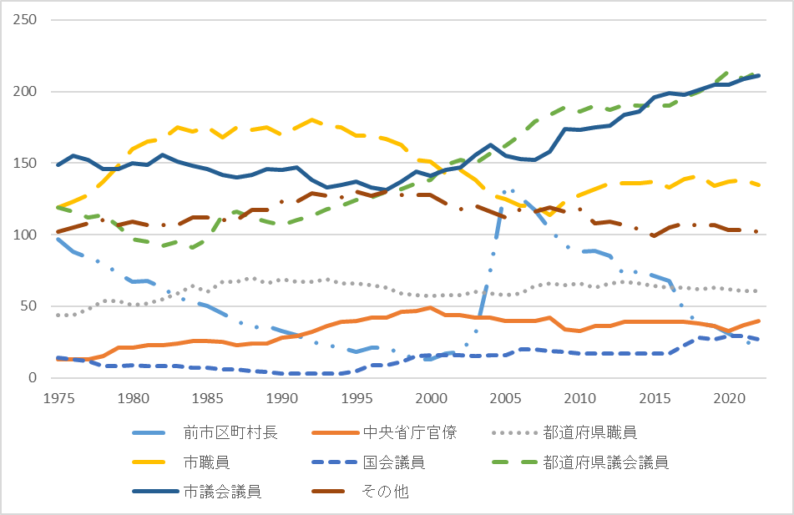
図１－３ 市長の前職の変遷
（1975-2022年度）

Slide 7
３．首長の給与・待遇
・首長の給与は、各地方自治体が条例によって
定める（地方自治法204条3項）
→自治体ごとの差が大きい
・必ずしも人口や税収の多さに比例しているわけで
はない
・「改革派」首長が在任していた自治体で給与水準
が低くなる傾向が見られる

Slide 8
表１－２ 都道府県知事の平均給与月額

Slide 9
表１－３ 政令指定都市市長の平均給与月額

Slide 10
表１－４ 市長（政令指定都市以外）の平均給与月額

Slide 11
４．首長の退任
１）任期満了による退任
・地方自治法での定めにより、任期は４年
・任期満了後の選挙に立候補し、再選されれば、
引き続き首長職を続けられる
・日本では首長の任期に制限がないため、
再選し続ける限り首長職にとどまることができる

Slide 12
表１－５ 市長の退任(2013-2022)

Slide 13
表１－６ 市長退任時の当選回数(2013-2022)

Slide 14
表１－７ 市長の任期途中での辞任理由(2013-2022)

Slide 15
４．首長の退任
１）任期途中での辞職
・死亡・病気による辞職が最も多い
・知事選挙や国政選挙に立候補して、ステップアップ
を図る首長も一定数存在
・市長自身の逮捕や起訴で辞任を余儀なくされる
ケースもある。
・制度的に予定されているリコールや議会による
不信任といったケースは少ない

Slide 16
EXERCISE 演習問題のヒント
・各都道府県、市町村のホームページに行くと、
「知事の部屋」、「市長室」といった、首長についての
情報をまとめたリンクがあります。
・首長の多選をめぐっては、新聞などでも多く取り
上げられています。首長の多選に関するWebの記事
を集めて、自分の考えをまとめてみましょう。

Slide 17
データの出所
＜知事・市町の前職＞
日外アソシエーツ編『現代政治家人名事典』日外アソシエーツ、1999年。
日外アソシエーツ編『新訂：現代政治家人名事典：中央・地方の政治家4000人』日外アソシエーツ、2005年。
歴代知事編纂会編『日本の歴代市長：市制施行百年の歩み』歴代知事編纂会、1983年。
※ 近年の首長については、全国紙（毎日新聞・朝日新聞）を参照。

Slide 18
データの出所
＜市長の退任・当選回数・任期途中での辞任理由＞
毎日新聞・朝日新聞記事。

